Slide 1
5.4 磁偶极辐射和电四极辐射

Slide 2
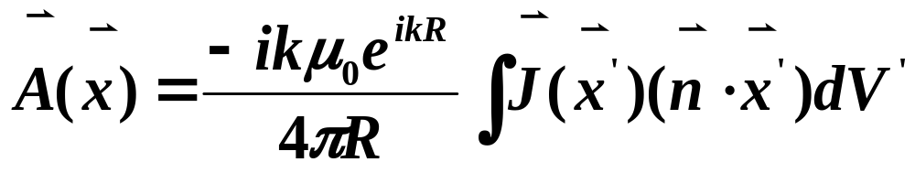
1. 高频电流分布的磁偶极矩和电四极矩
势展开式的第二项
代表磁偶极矩和电四极矩产生的辐射
当电流分布的电偶极矩为零时，这项变为主要项

Slide 3
小区域内的电荷分布激发电多极电场，电流分布激发磁多极场
恒定情况
由于电流一般不闭合，电流分布往往与电荷分布相联系
交变情形

Slide 4
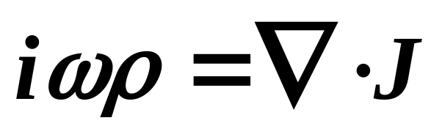
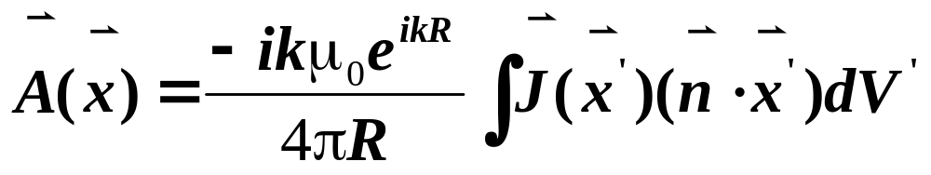
由电荷守恒定律有
一般来说,上式包括电荷分布的贡献和磁矩分布的贡献，需要把两者分离开来。

Slide 5
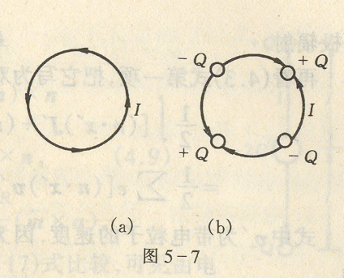
图示两种不同的电流分布。
线圈中当各点上的电流以相同振幅和相同相位振荡时, 每一时刻都有∇⋅J=0，这类电流分布是闭合的，线圈上不带电荷，因此线圈上的振荡电流所产生的辐射是纯磁多极辐射。

Slide 6
四个导体球的体系，它们用细导线相连, 当导线上振荡电流时，在四个导体上交替出现正负电荷, 因而这体系有振荡电四极矩，它产生电四极辐射。在一般情形下,给定电流分布可以同时有电多极辐射和磁多极辐射。

Slide 7
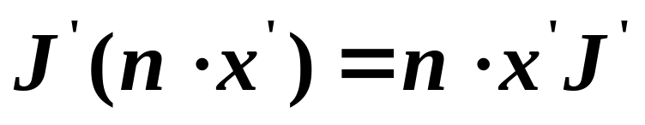
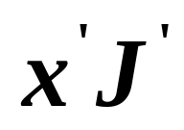
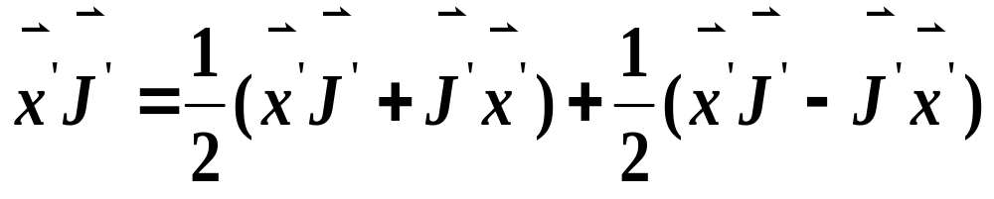
把积分分离为磁矩的贡献和电四极矩的贡献。
把被积函数写为
张量
把它分解为对称部分和反对称部分

Slide 8
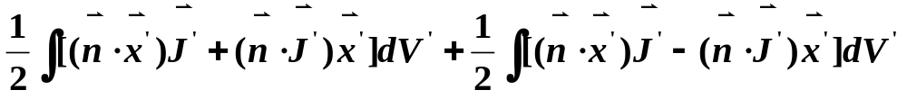
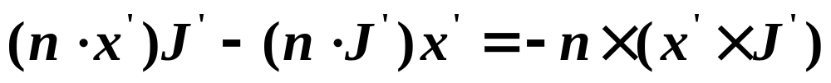
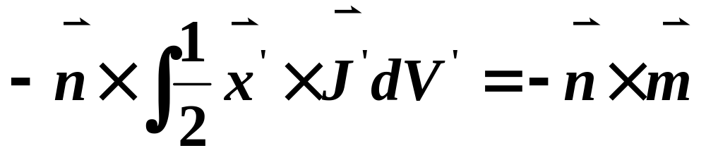
则积分为
m是体系的磁矩，导致的辐射是磁偶极辐射

Slide 9
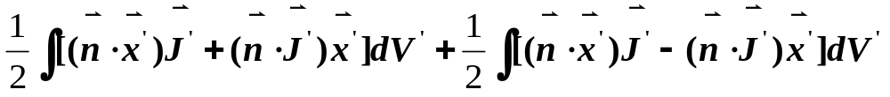
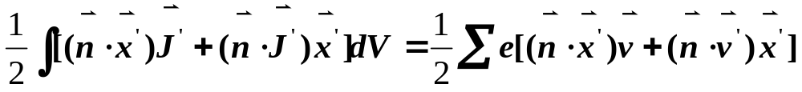
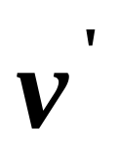
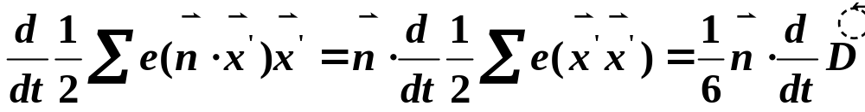
带电粒子的速度
微分有两项

Slide 10
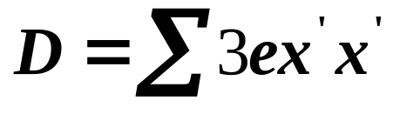
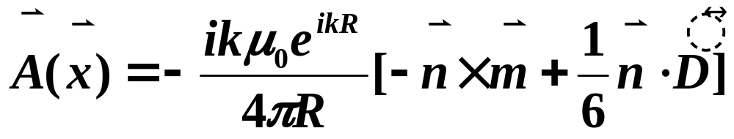
其中
体系的电四极矩
代入得
磁偶极辐射势
电四极矩辐射势
偶极辐射和电四极辐射是在A的展开式同一级项中出现的

Slide 11
在图示体系中，若导体所在平面为xy面, 则这体系的电四极矩有D_{xy}分量。

Slide 12
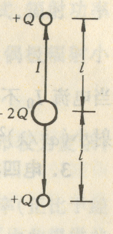
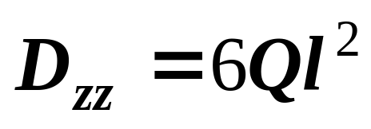
上下两导体用细导线与中间一个导体相连，当两导线上有反向交变电流时，上下导体出现同号电荷Q，中间导体出现电荷-2Q。这体系具有电四极矩分量

Slide 13
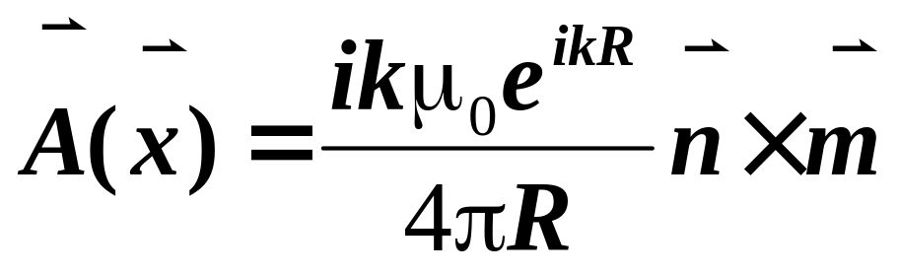
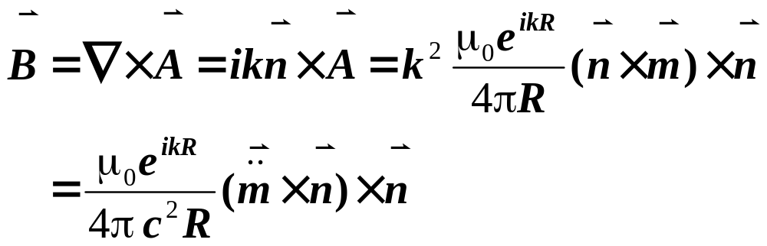
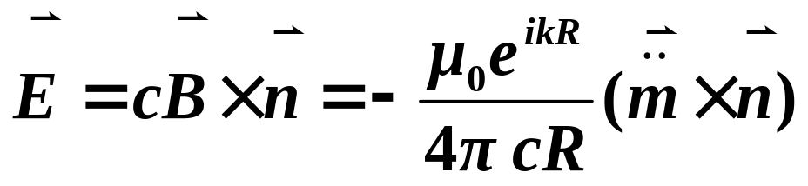
2. 磁偶极辐射
辐射区的电磁场为

Slide 14
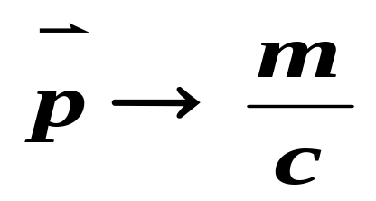
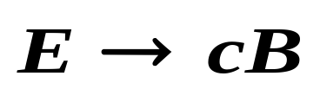

与电偶极辐射场比较，可见由电偶极辐射场作以下代换
即可得到磁偶极辐射场，这代换反映麦克斯韦方程组的电磁对称性
在自由空间中, 麦氏方程组对上述变换是对称的。若电磁场E(x,t), B(x,t)是麦氏方程组的解, 则代换后的电磁场也是麦氏方程组的解。

Slide 15
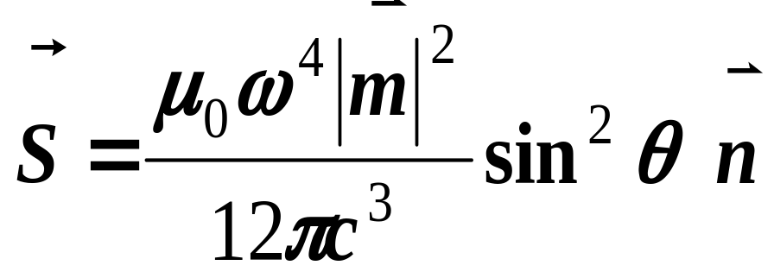
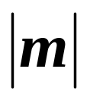

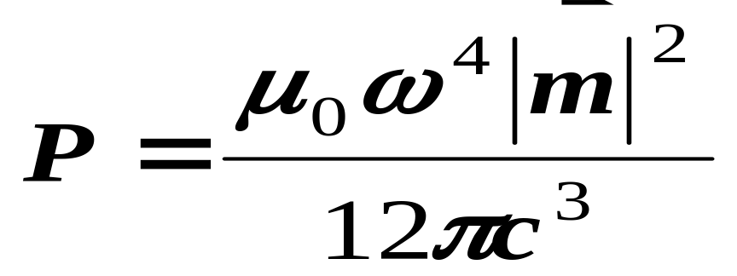
偶极辐射的能流密度
磁矩的振幅
极角
(以m方向为极轴)
总辐射功率

Slide 16
例 一电流线圈半径为a，激发电流振幅为I₀，角频率为ω，求辐射功率。

Slide 17
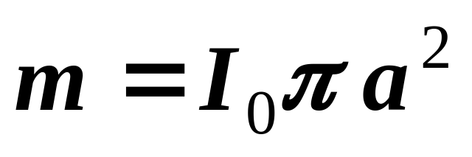
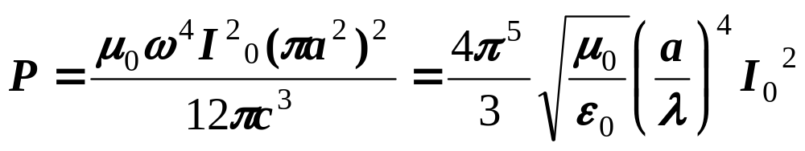
解
电流线圈的磁矩为
代入公式得辐射功率

Slide 18
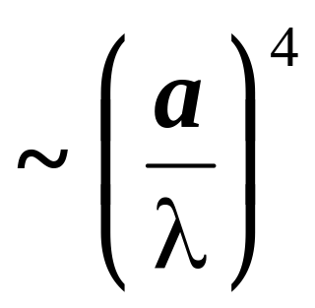
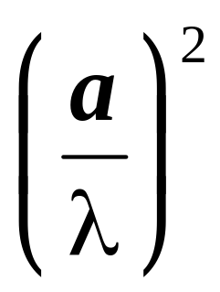
当电流I₀ 不变时, 辐射功率
因此磁偶极辐射比电偶极辐射小数量级
小线圈的辐射能力比短天线更低。

Slide 19
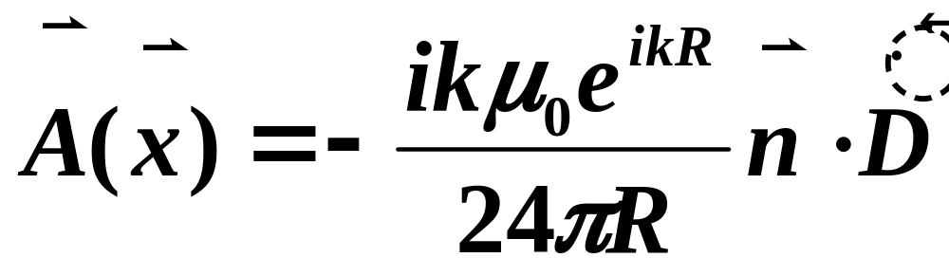
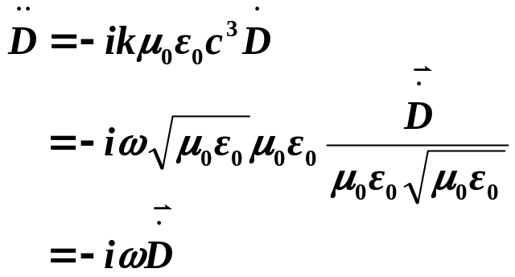
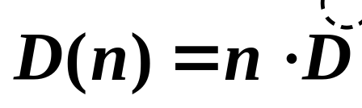
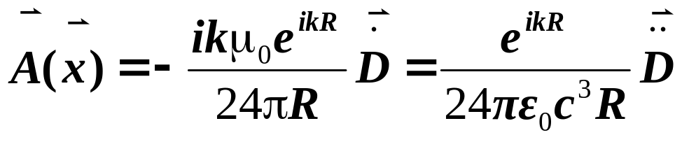
3. 电四极辐射
定义矢量

Slide 20
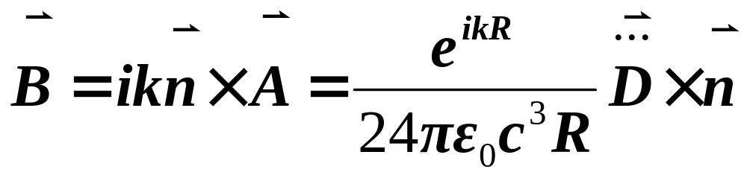
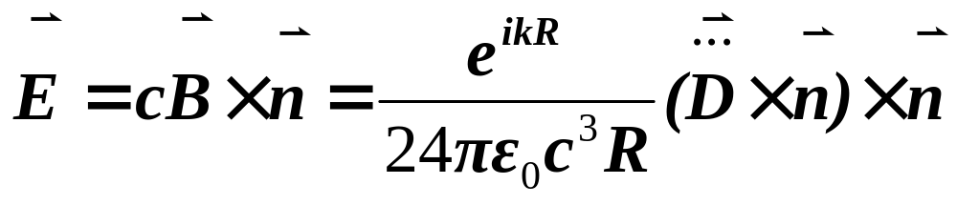
辐射区电磁场为

Slide 21
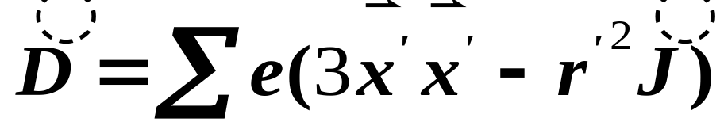
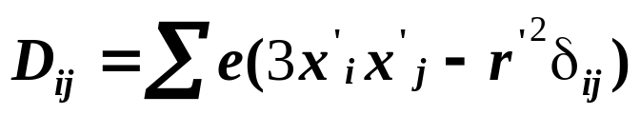
D加上正比n的项并不影响辐射区电磁场
与恒定场情况一样, 重新定义电四极矩
单位张量
这样定义的电四极矩只有5个独立分量。

Slide 22
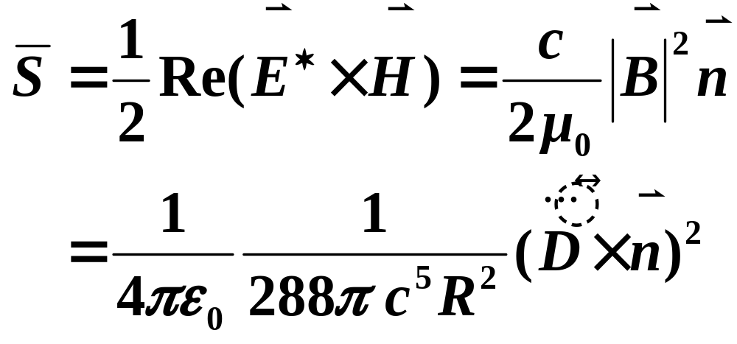
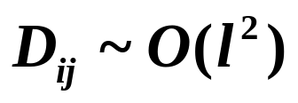
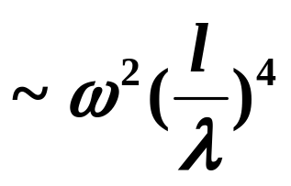
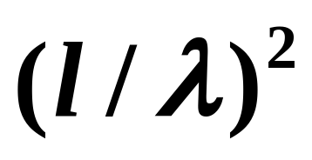
辐射平均能流密度
设电荷分布区域线度为 l
辐射功率
电四极辐射与磁偶极辐射同级
比电偶极辐射小数量级

Slide 23
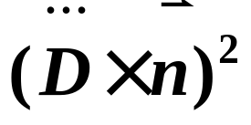
辐射角分布取决于
一般情形角分布较为复杂，这里不作详细计算。
多极辐射在原子核物理中有重要意义,辐射几率正比于经典辐射功率,于正比于角分布, 可以推知辐射的电磁多极性质，进而提供关于原子核内部运动的一些知识。

Slide 24
例 求图中电四极子以频率ω振荡时的辐射功率和角分布。

Slide 25
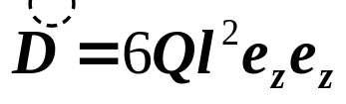
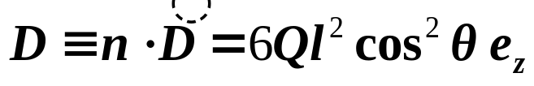
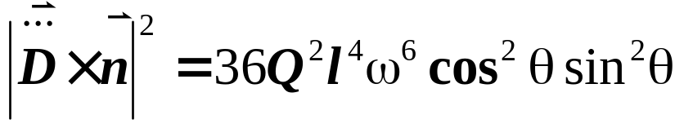
解
该体系的电四极矩张量为

Slide 26
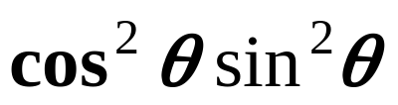
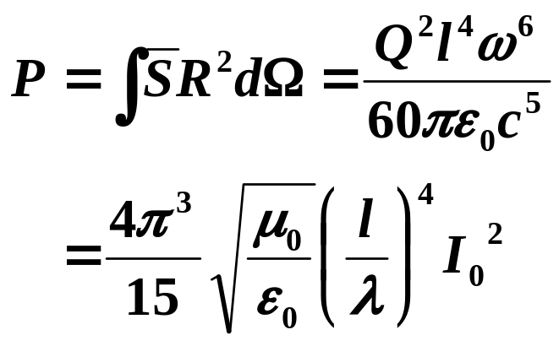
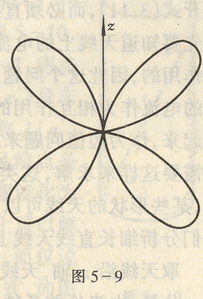

电流线圈（磁偶极）
辐射角分布取决于因子
辐射功率为
电四极辐射和磁偶极辐射同数量级

